Slide 1
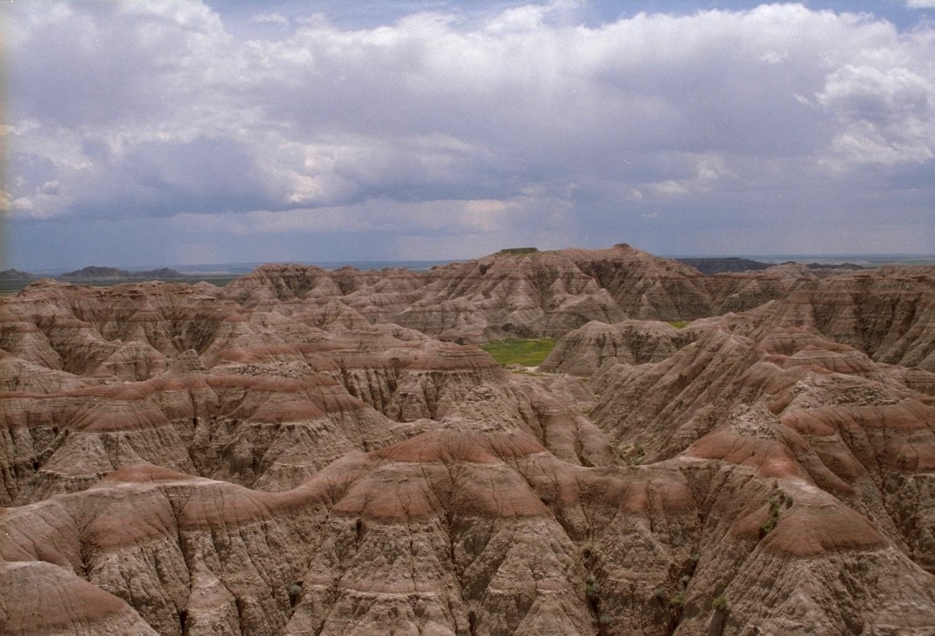
Globální půdy
29. 11. 2012
Fyzická geografie
Podzim 2012
Z0026/4 – čtvrtek 15 – 15.50, Z4
Z0026/6 – čtvrtek 16 – 16.50, Z3
Mgr. Ondřej Kinc
kinc@mail.muni.cz

Slide 2
Úvod
půda = ?????
půda je vodou, vzduchem a organismy prostoupená svrchní vrstva zemské kůry, která se vyvíjí pod vlivem vnějších faktorů a času a je produktem přeměn mineralogických a organických substancí, morfologicky organizovaná a poskytující přírodní prostředí rostlinám, živočichům a člověku
pedologie = je věda, která si klade za cíl, objasnit genezi (vznik) půd, charakterizovat jejich vlastnosti, stanovit klasifikační systém, zpracovat rozšíření půdních jednotek na zemském povrchu a určit možnosti hospodářského využití půd
předmětem pedologie je půda, resp. pedosféra
pedosféra = soubor všech půd Země, který se vyvinul na styku litosféry, atmosféry, hydrosféry a biosféry (půda je hraniční fenomén).

Slide 3
půda vzniká působením půdotvorných faktorů, které podmiňují půdotvorné procesy
půdotvorné faktory:
……..
……..
……..
……..
……..

Slide 4
Matečná hornina
skalní horniny + jejich zvětraliny (regolit)
sypké sedimenty (např. říční nebo mořské písky)
starší půdy
pasivní půdotvorný faktor - na daném místě se v průběhu času nemění a bez působení ostatních (aktivních) faktorů se z ní nemůže vyvinout půda

Slide 5
Klima
přímé působení:
srážky
teplota
nepřímé působení: prostřednictvím vegetace
Srážky – intenzita promývání půdy → obsah živin
Teplota – rychlost rozkladu rostlinného opadu a odumřelých kořenů

Slide 6
Organizmy
intenzita biologické aktivity závisí na:
úživnost matečné horniny
klima
důležitý faktor - bez činnosti organizmů by půdy nemohli vůbec vzniknout

Slide 7
Reliéf
pro vývoj půd má největší význam:
výšková poloha
svažitost
expozice
terénní deprese
reliéf ovlivňuje provlhčení půdy a její teplotu

Slide 8
Čas
různé fyzikální, chemické a biologické procesy vyžadují ke svému uplatnění určité časové rozpětí

Slide 9
Složení a vlastnosti půdy
půda je disperzní systém pevné + kapalné + plynné fáze
procentuální zastoupení jednotlivých fází: pevná 50%, kapalná 20 – 30%, plynná 25 – 30%
pevná fáze obsahuje dvě složky:
  minerální podíl,
  organický podíl
minerální podíl silně převažuje nad organickým (45% - 5%)
organický podíl obsahuje dvě složky:
  živá organická hmota (edafon)
  odumřelá organická hmota (humus)

Slide 10
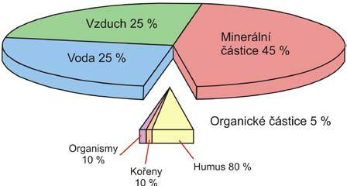
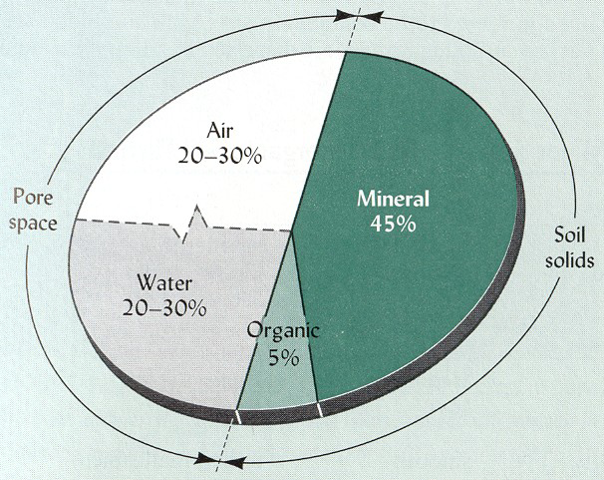

Slide 11
Barva půdy
vzniká:
  zděděním od matečné horniny
  jako výsledek půdotvorných procesů
Organické látky: šedá, hnědočerná nebo černá barva
Sloučeniny Fe a Mn: oxidované – červená, červenohnědá nebo hnědá; redukované – zelená, modrá, žlutá
světlé barevné tóny vznikají vyplavením barevným minerálů a humusu vodou

Slide 12
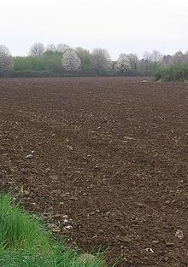
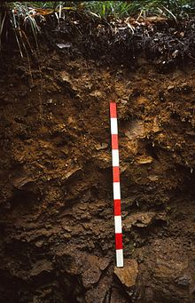
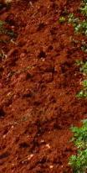
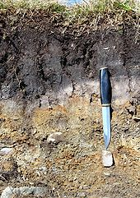
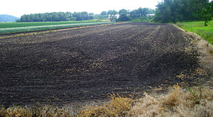
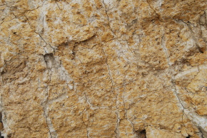

Slide 13
Zrnitost (textura)
zrnitostní frakce
jíl, prach a písek = jemnozem; hrubší částice = skelet
hranice zrnitostních frakcí:
  jíl <0,002 mm
  prach 0,002 – 0,02 mm
  písek 0,02 – 2,0 mm
VLIV NA:
  vsak vody (infiltraci)
  schopnost vázat živiny a vodu
  provzdušnění
  obrobitelnost = množství práce které je nutné vynaložit na zpracování (orbu) půdy

Slide 14
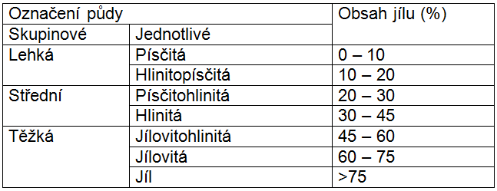
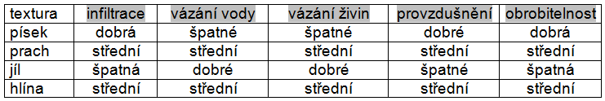
Půdní druh

Slide 15
Půdní reakce
půda : ….., ….. a ….. – v našich podmínkách nejčastěji slabě kyselá až kyselá
půdy silně kyselé – oblasti chladného humidního klimatu
půdy alkalické – ……. oblasti
neutrální a zásaditá reakce = přítomnost CaCO₃ v půdě; silně zásaditá reakce - (pH >8,5) = zvýšené množství Na
kyselost půdy se snižuje vápněním

Slide 16
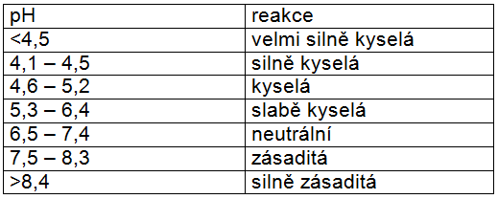

Slide 17
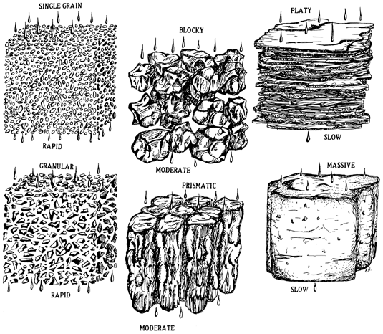
Struktura půdy
půda se obvykle skládá z agregátů
vznik agragátů cementačním účinkem půdních koloidů (jílové minerály, oxidy a hydroxidy Fe a Al, humus a Ca)
typy půdních struktur:
  sypká (elementární)
  koherentní
  agregátová
  segregátová

Slide 18
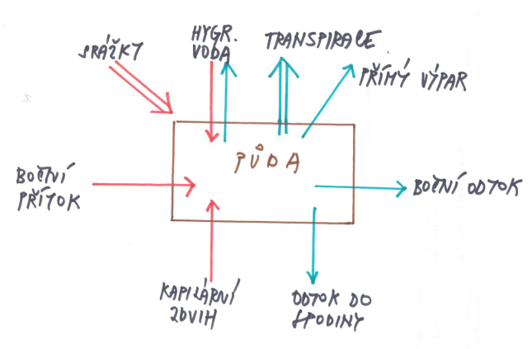
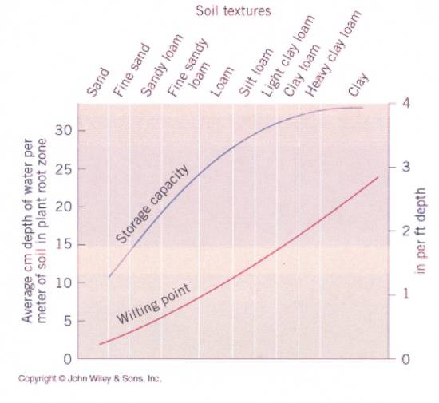
Půdní voda
zdroje vody: srážky, kondenzace vodní páry, boční přítok, kapilární zdvih
ztráty vody: evaporace, transpirace, boční odtok, odtok do spodiny
plná vodní kapacita = ?????
bod vadnutí = ?????
dostupná vodní kapacita = ????

Slide 19
Pedogeneze
půdní horizonty = ????????
půdní profil = ???????
půdního horizonty se odlišují svými vlastnostmi:
  barva
  mocnost
  textura
  struktura
  obsah humusu
základní dělení půdních horizontů:
  organické horizonty
  minerální horizonty

Slide 20
Organické horizonty
svrchní organický horizont O_{i} = dosud nerozložený opad
spodní organický horizont O_{a} = rozložená organická hmota, pouhým okem nerozeznáme původní strukturu rostlinných zbytků

Slide 21
Minerální horizonty
A horizont = nejsvrchnější minerální horizont bohatý na humus; humus je promísený a vázaný na minerální podíl půdy
E horizont = ochuzovaný o nejrůznější látky prosakující srážkovou vodou; mezi odnášené látky patří:
    humus
    jíl
    oxidy Fe a Al
  ochuzování o různé látky způsobuje jeho světlou, vybělenou barvu
B horizont = obohacený o látky vymyté z horizontu E
C horizont = matečná hornina; substrát ze kterého vzniká minerální podíl půdy (nejčastěji zvětralina)

Slide 22
Půdotvorné procesy
základní skupiny půdotvorných procesů:
…….
…….
…….
…….

Slide 23
Akumulační procesy
obohacování půdy o nový minerální nebo organický materiál
Erozní procesy
destrukce svrchních částí půdy erozí – vodní, větrnou či ledovcovou
vyluhování – odnos chemických sloučenin mimo půdní těleso

Slide 24
Translokační procesy
přesouvání látek v rámci půdy z jednoho horizontu do druhého
společně působící translokační procesy:
  eluviace
  iluviace
eluviace = ???
iluviace = ???
dekalcifikace – odnos Ca, probíhá v oblastech s humidním klimatem s přebytkem srážkové vody
kalcifikace – hromadění Ca v B horizontu; suché oblasti
salinizace – ????

Slide 25
Transformační procesy
zvětrávání – primární minerály se mění na sekundární
humifikace – přeměny a hromadění organické hmoty v půdě

Slide 26
Půdní horizonty
H horizont
O horizont
A horizont
E horizont
B horizont
C horizont
R vrstva

Slide 27
Půdní typy
SAMOSTUDIUM
hlavně znát: charakteristika + rozšíření

